Slide 1
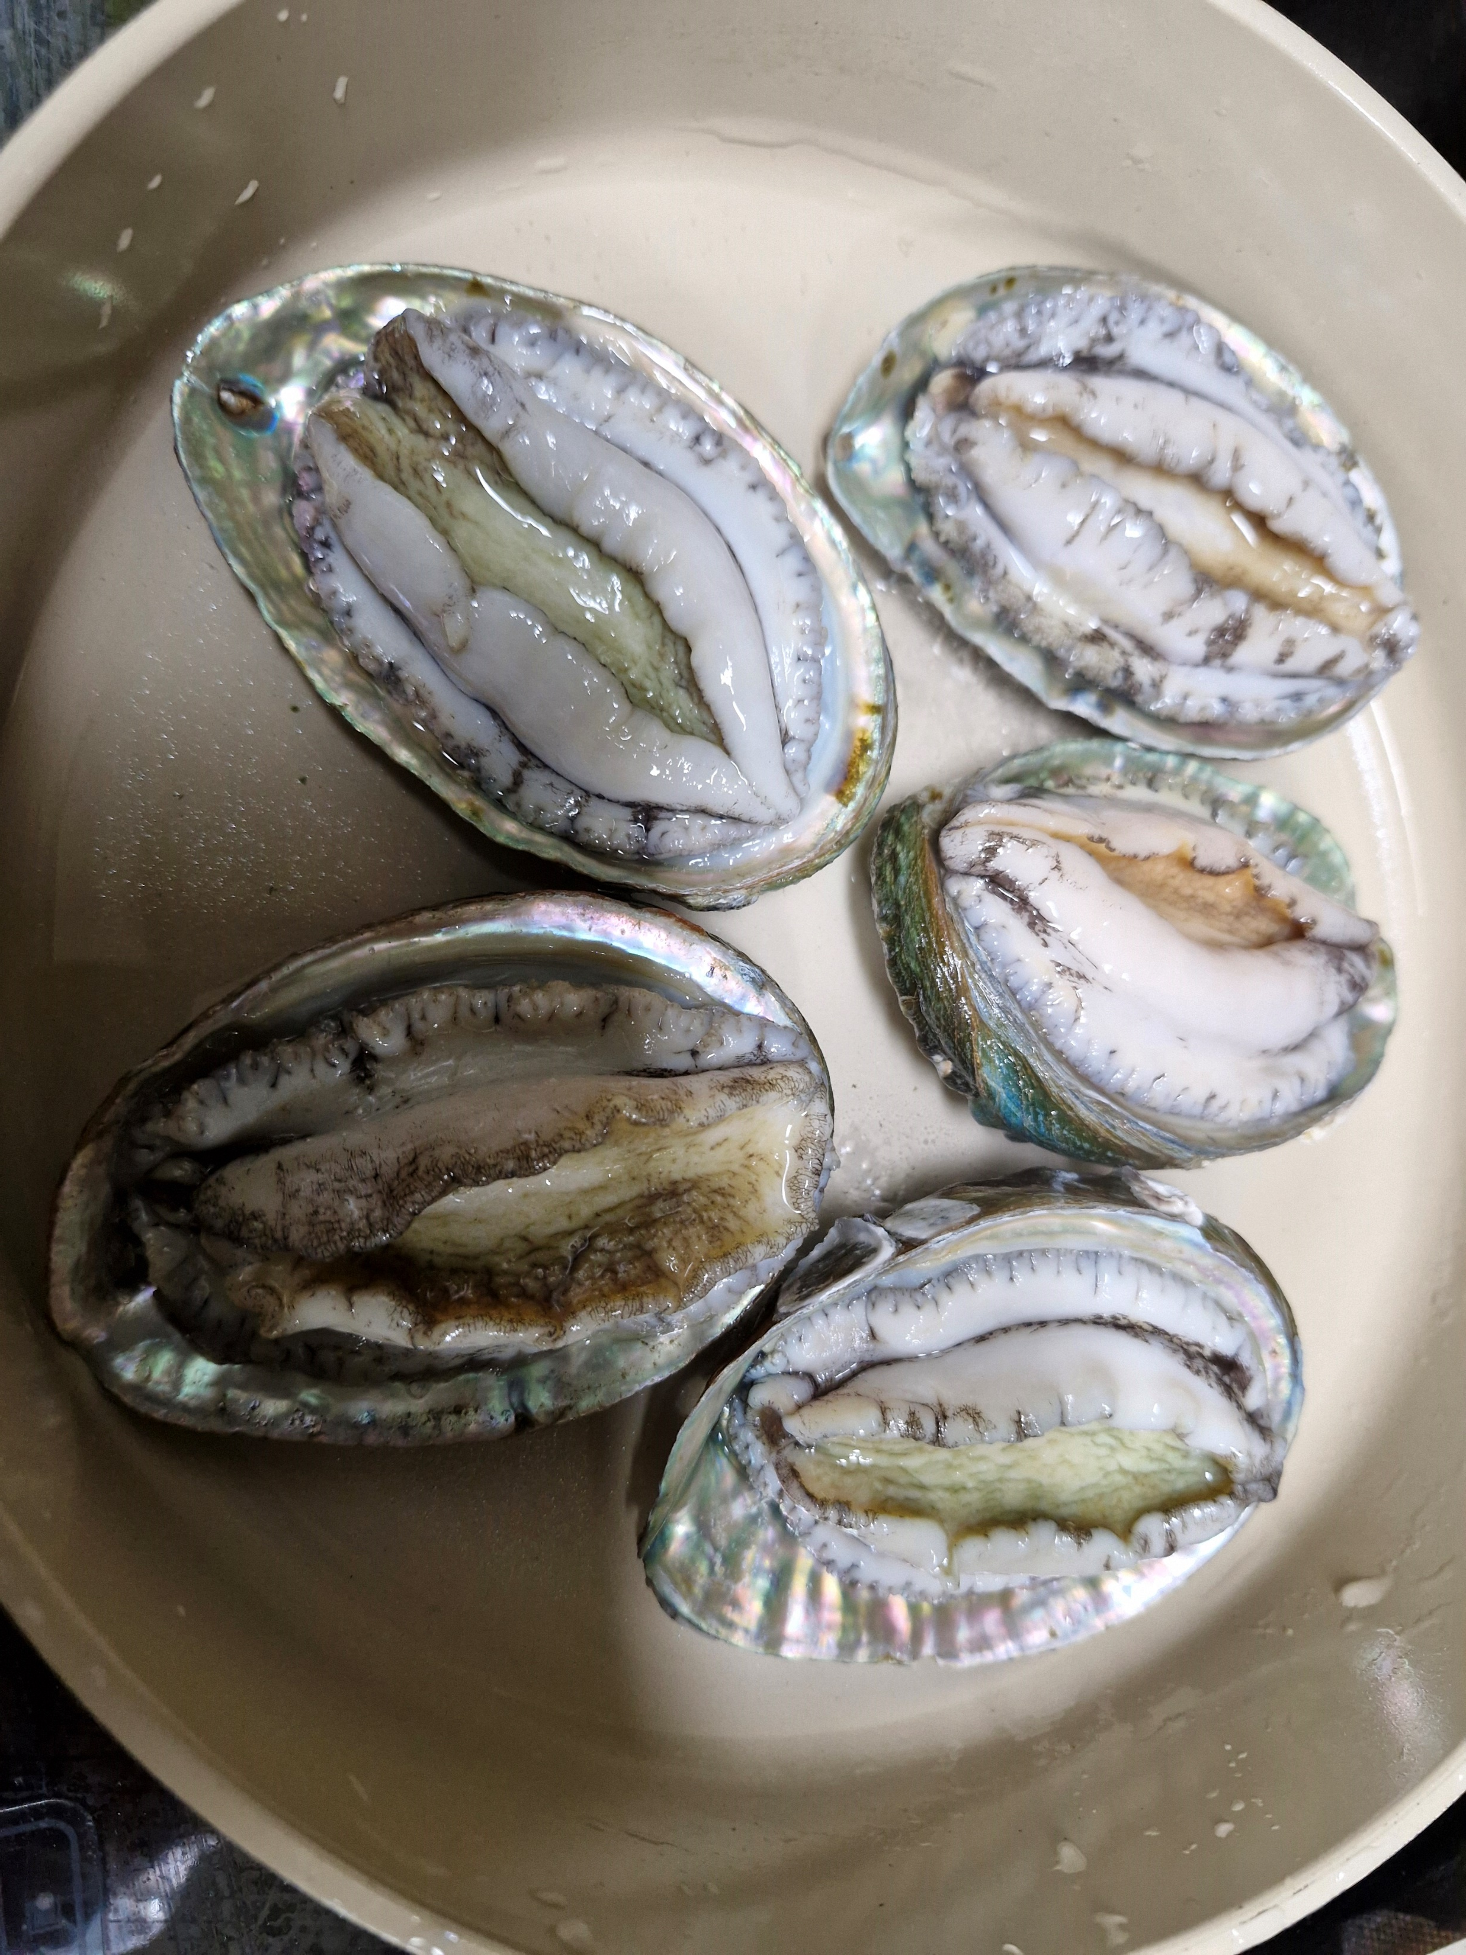
전복 손질
전복이 잠기지 않을 정도 물을 붓고 끓기 시작하면 10초 정도 올려놓은 후 꺼낸다.
얇은 쪽에 수저를 넣어 분리, 이빨, 식도, 모래주머지 제거, 내장을 따로 분리한다.

Slide 2
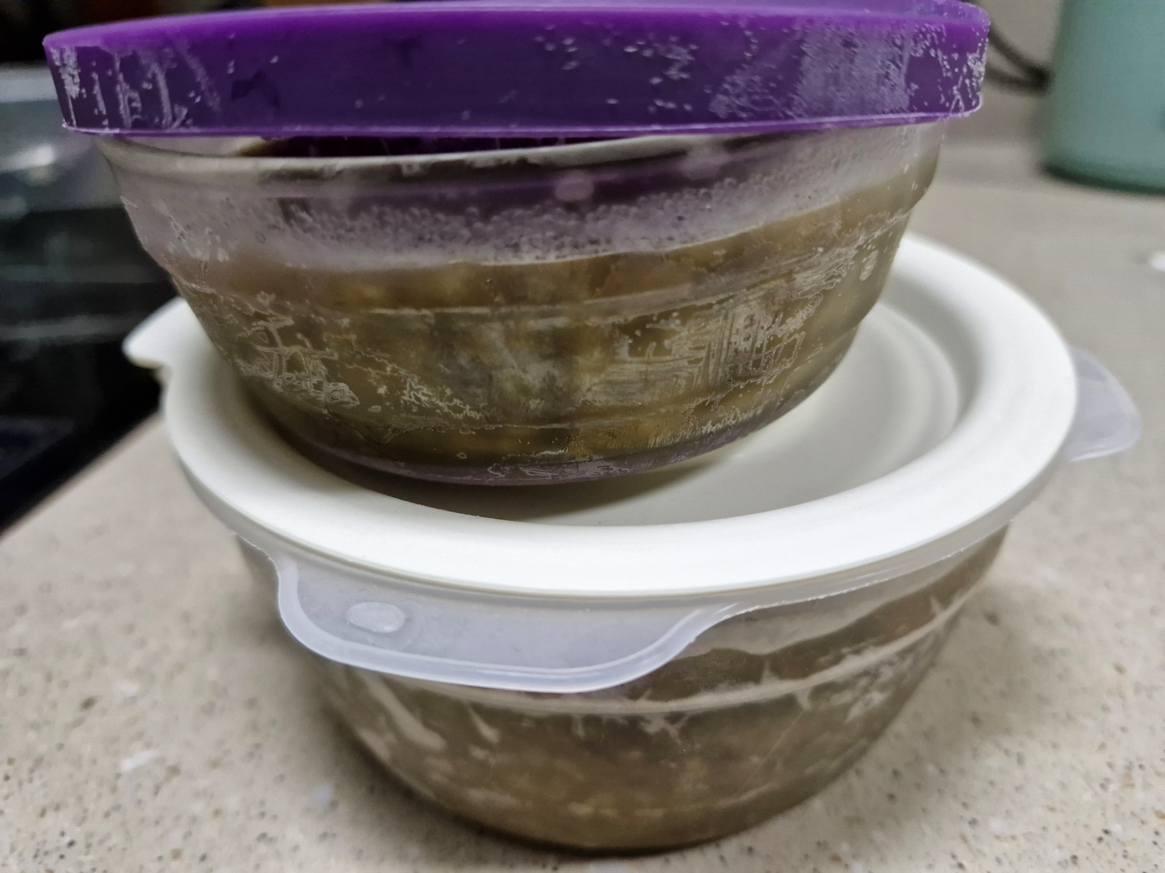
전복죽
손질된 전복의 내장을 믹서기에 밥, 물을 넣고 간다.
중불이나 냄비를 올리고 참기름, 잘개 자른 전복, 당근을 넣고 1분 정도 볶는다.
갈아둔 재료, 남은 정수물을 넣고 끓으면 약불로 고루 저어주면서 8분 정도 끓인다.
맛소금으로 간을 한 후, 주걱으로 저어주면서 달걀 흰자를 고루 부어주면서 섞는다.
통깨를 넣은 후 그릇에 전복 죽을 담고 노른자위에 참기름, 간깨를 올린다.
추후 동영상 추가

